Slide 1
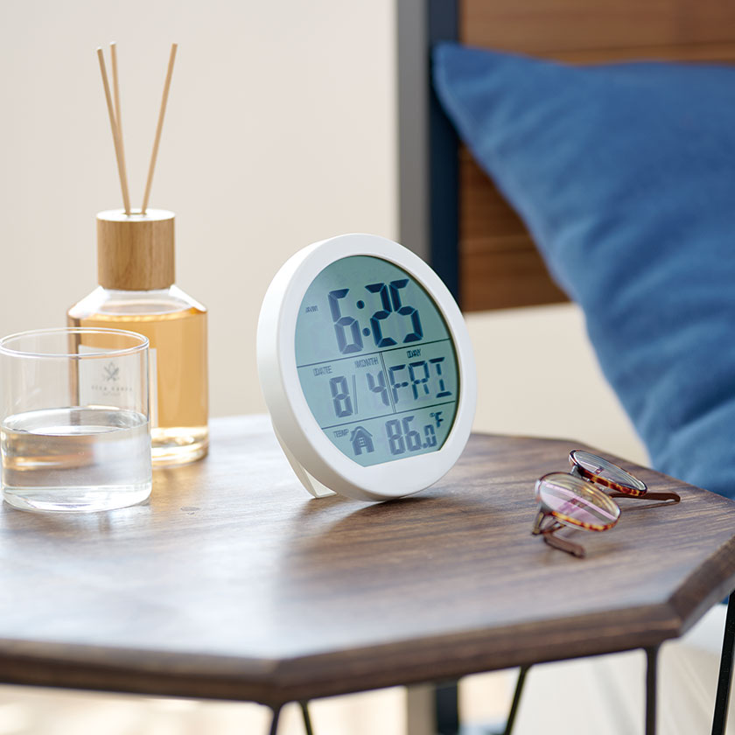
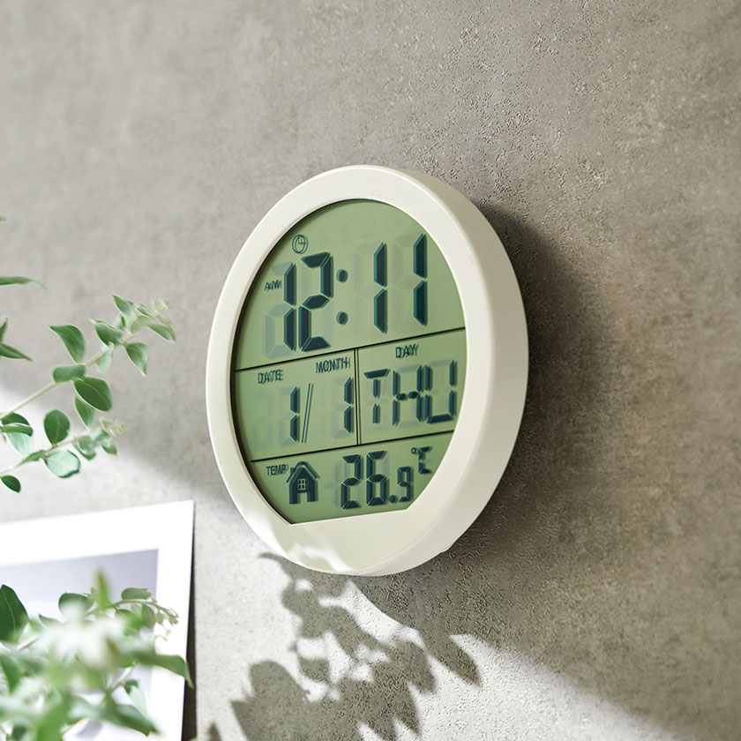
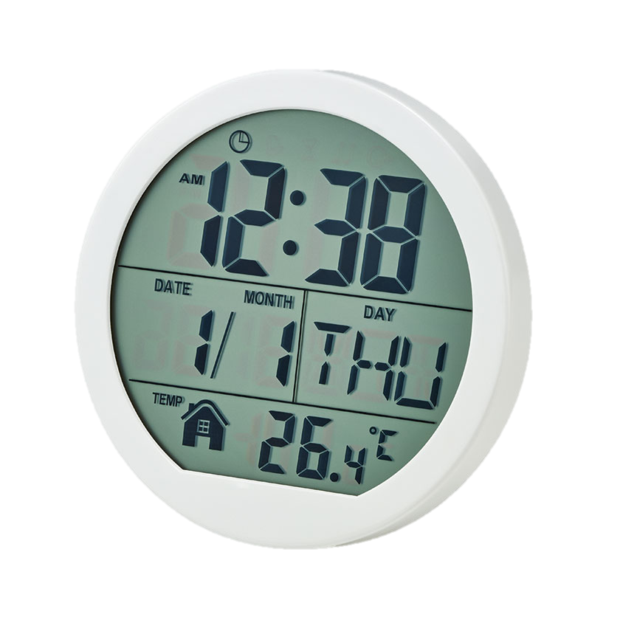
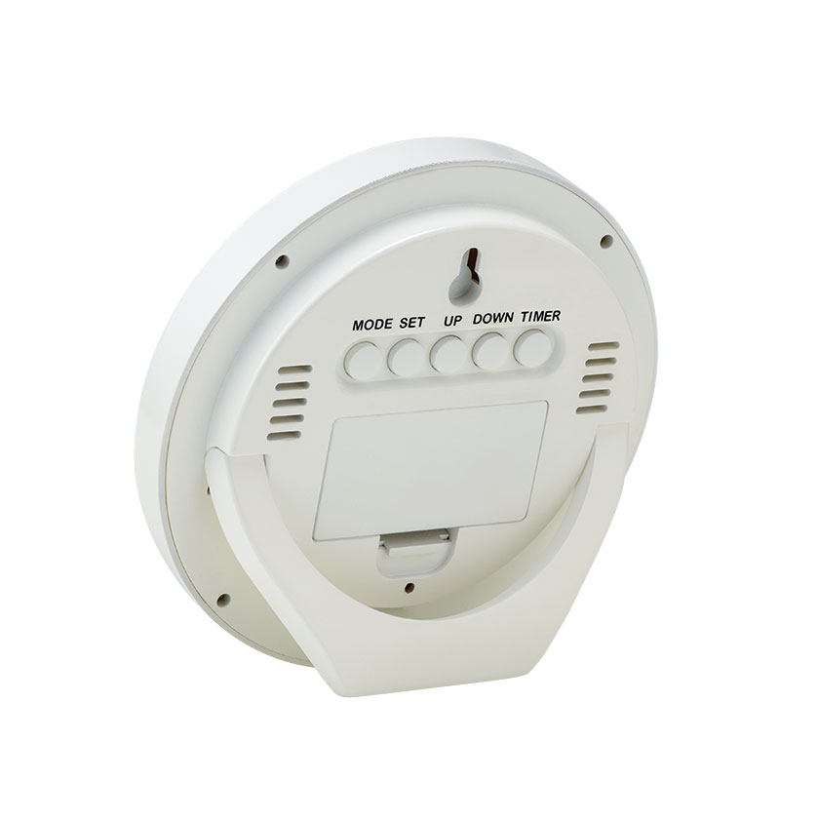
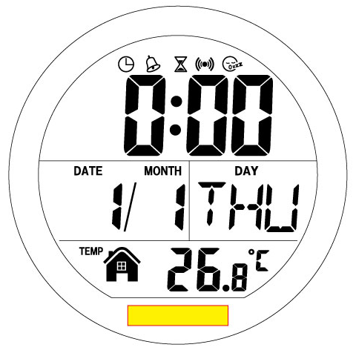
品番:D3818
表示が見やすい丸時計
上代:\2,000(税込\2,200)
大きな文字盤で時間がひと目でわかるデジタル時計。
置き型、壁掛け兼用で、インテリアの邪魔をしないシンプルなデザインです。
■商品情報
商品サイズ | 135×135×26㎜
重量 | 約158g
材質 | ABS、他
カラー | ホワイト
備考 | 化粧箱入り（145×145×36㎜）、 単３電池×2本使用（別売） 機能：時計、カレンダー、アラーム、スヌーズ、 タイマー、温度表示
梱入数 | 40
memo
■名入れ範囲
W40×H8ｍm

